Slide 1
Classifier automatiquement des biens
de consommation
6
Place de marché
Parcours Data Scientist.
Présentation : Dai TENSAOUT

Slide 2
Plan
Contexte
Base de données
Méthodologie
Texte : NLP
Images : Computer Vision
Résultats
Classification supervisée
Conclusion

Slide 3

Contexte
Répondre à l’accroissement futur du nombre de catégorie de produits.
Faisabilité d’un moteur de classification automatique.
Place de marché : lancement d’une marketplace e-commerce.
Facilité la mise en ligne des nouveaux articles et fluidifier la recherche de produits.
Avec une précision suffisante.
Notes:
Réaliser un découpage de la population (ici cutomers)

Slide 4


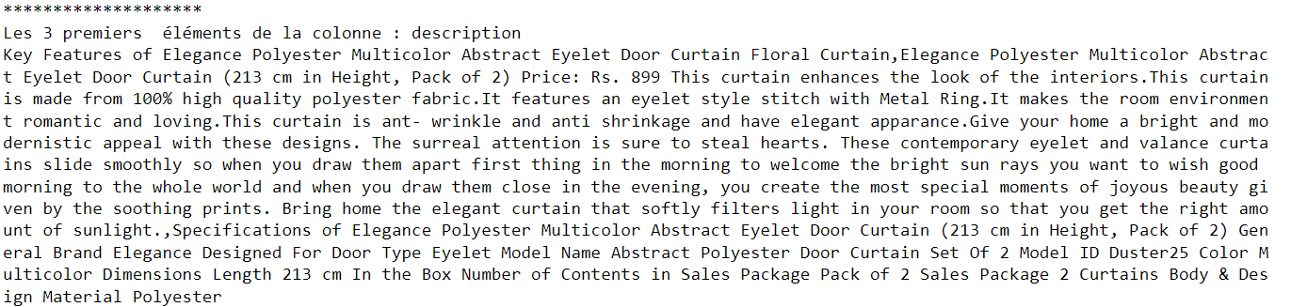

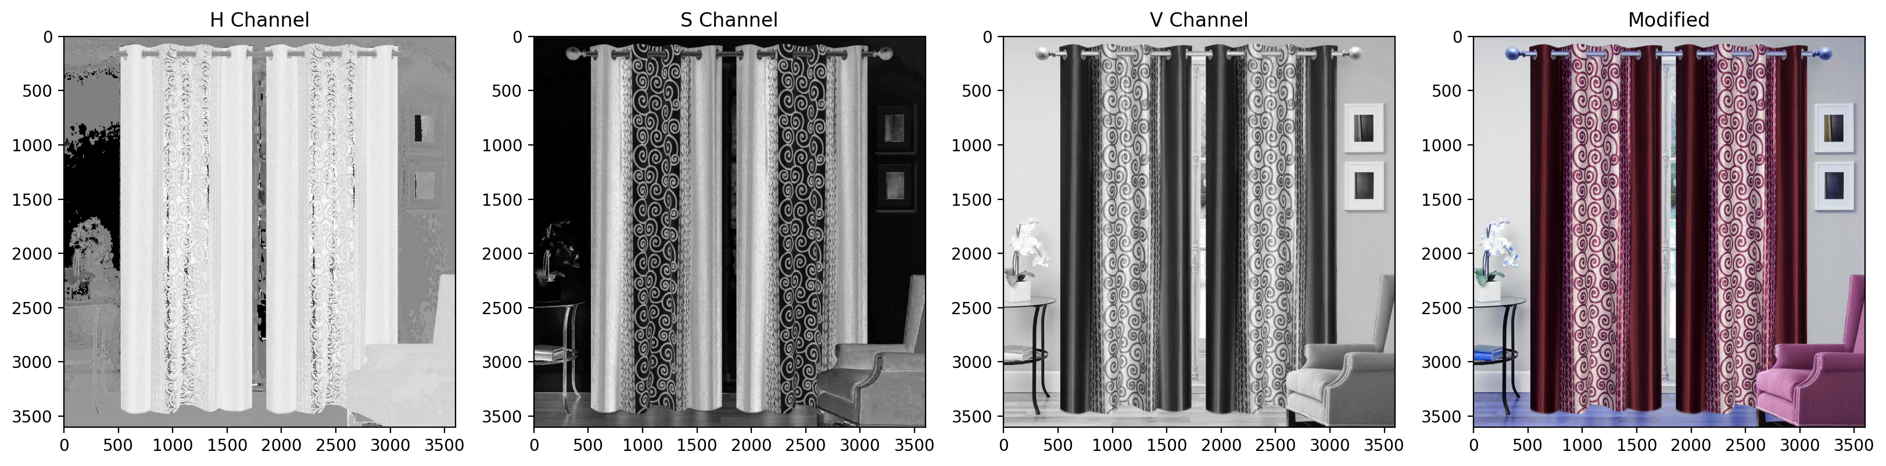
Données Clients
Une base de données composée de 1050 produits.
7 Catégories de produits.
150 Produits par catégorie.
Un échantillon d’images : PNG.
TEXTE
Images

Slide 5





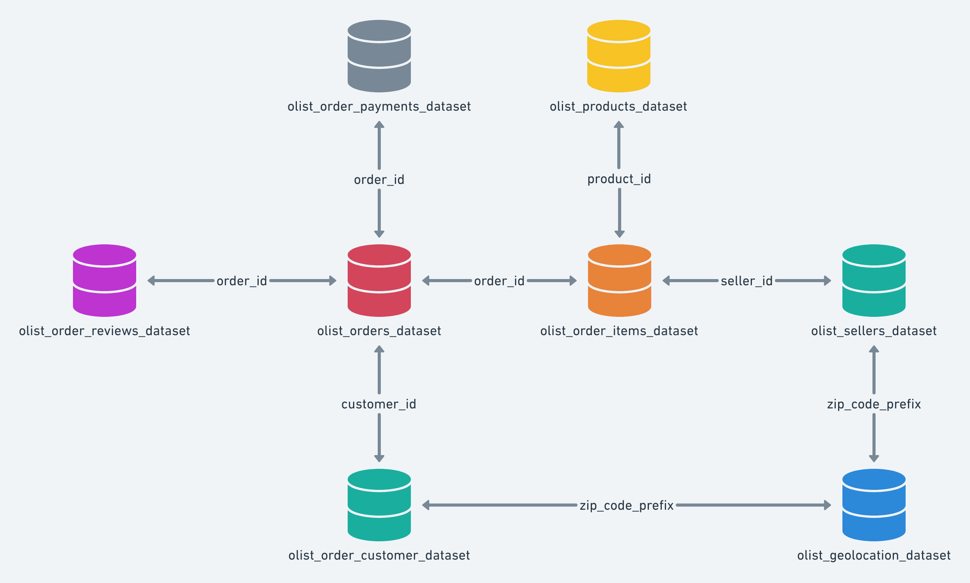

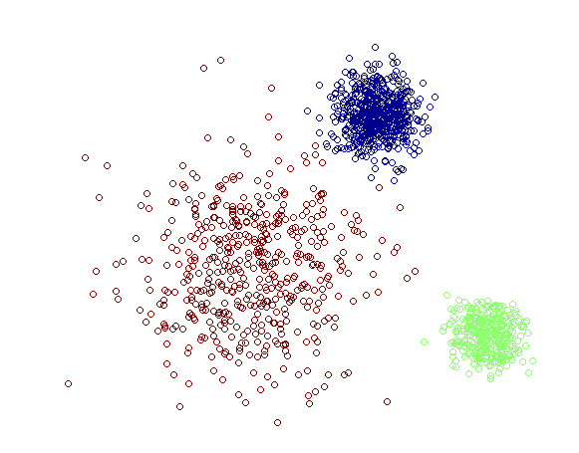
Méthodologie
Prétraitements
Extraction Features
Visualisation
Clustering

Slide 6



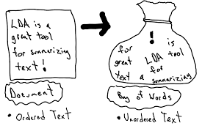
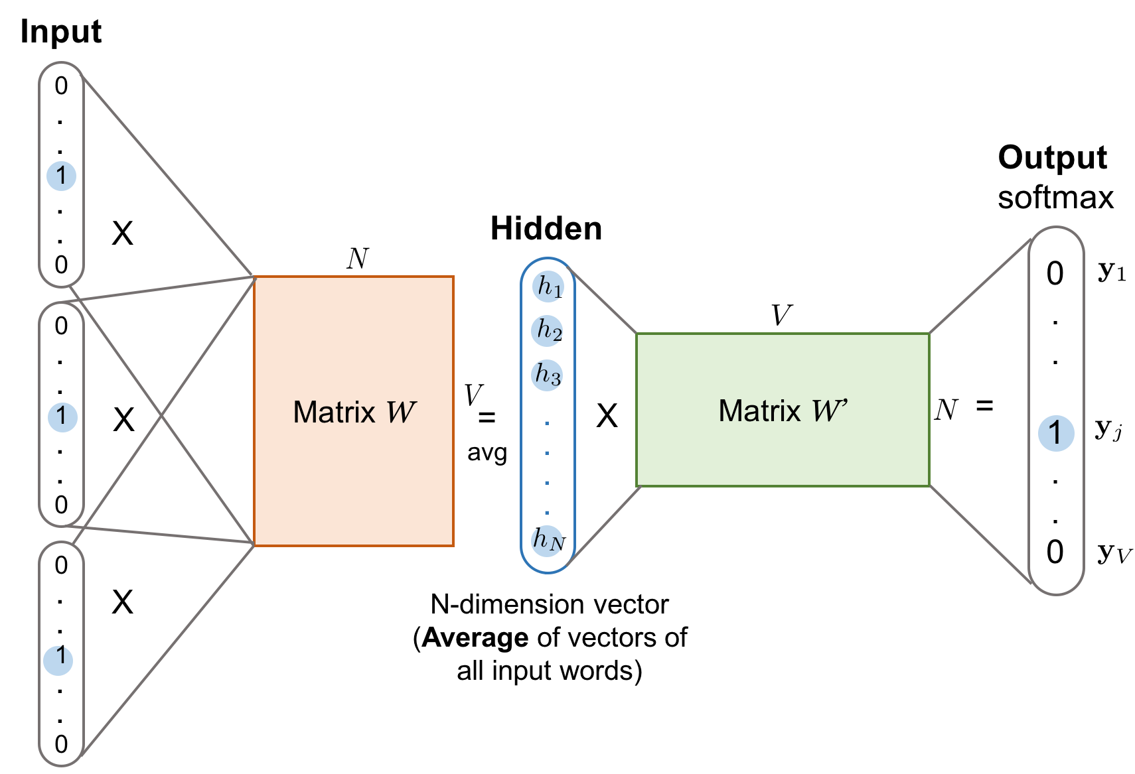
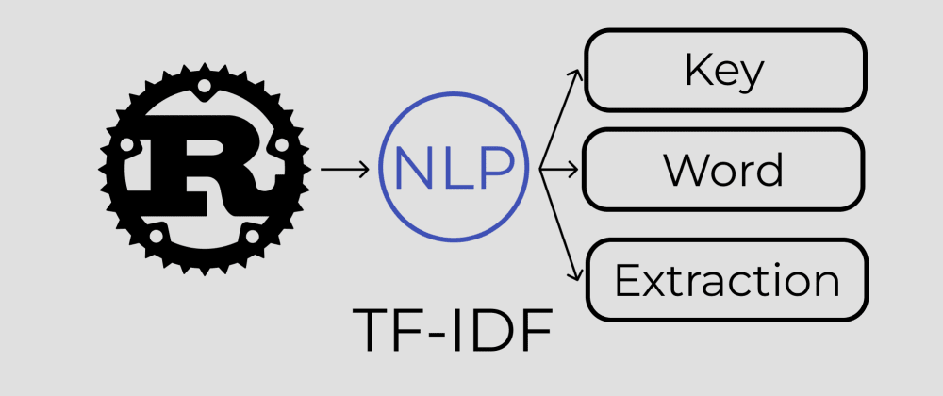
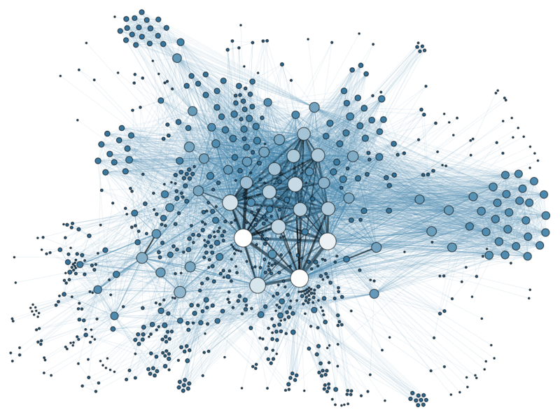
Méthodologie
Tokenisation
StopWords
Ponctuations
Alpha numeric
Lemmatisation
+
Prétraitements
Extraction Features
Visualisation
T-SNE
ACP
Clustering : KMeans

Slide 7



Méthodologie
Resizing
Reshape
Preprocess_input
+
Prétraitements
Bag of Images
SIFT
Extraction Features
VGG16
Visualisation
T-SNE
ACP
Classification supervisée

Slide 8

Résultats
Extraction Features
CountVectorizer : (1050 , 4250)
TfidfVectorizer : (1050 , 4250)
Fine Tuning T-sNE
Calcul ARI et T-sNE
Word2Vec : (1050 , 300)
BERT : (1050 , 768)
USE : (1050 , 512)
Visualisation

Slide 9
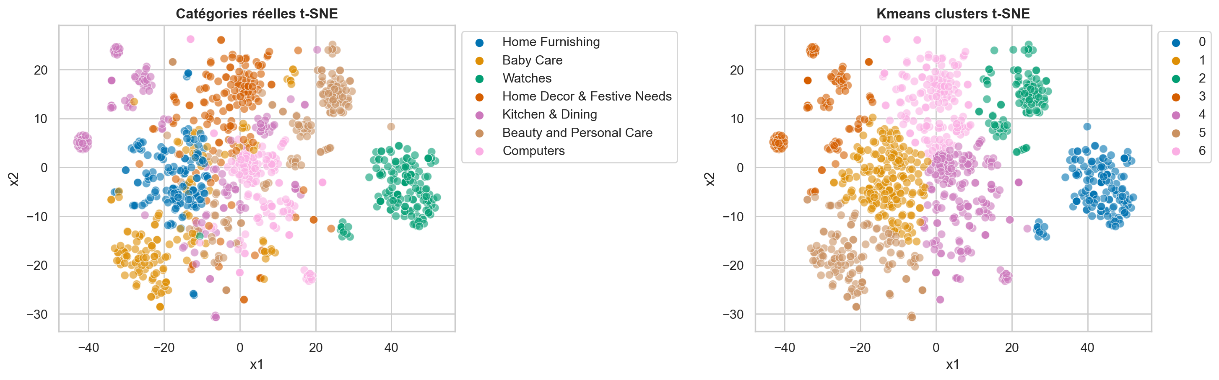
Résultats
Visualisation
T-SNE
KMeans
CountVectorizer : ARI = 51%

Slide 10
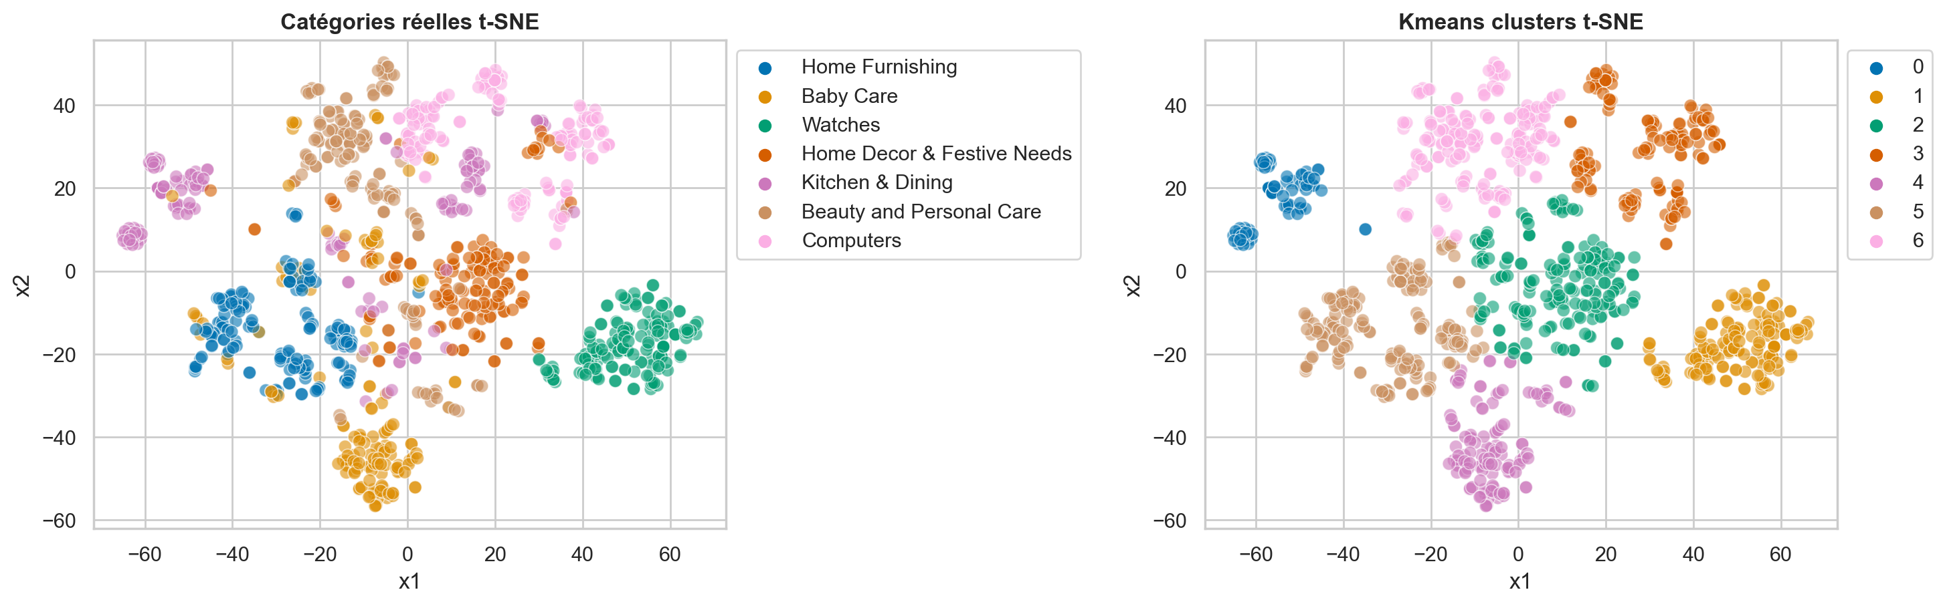
Résultats
Visualisation
T-SNE
KMeans
TfidfVectorizer : ARI = 55%

Slide 11
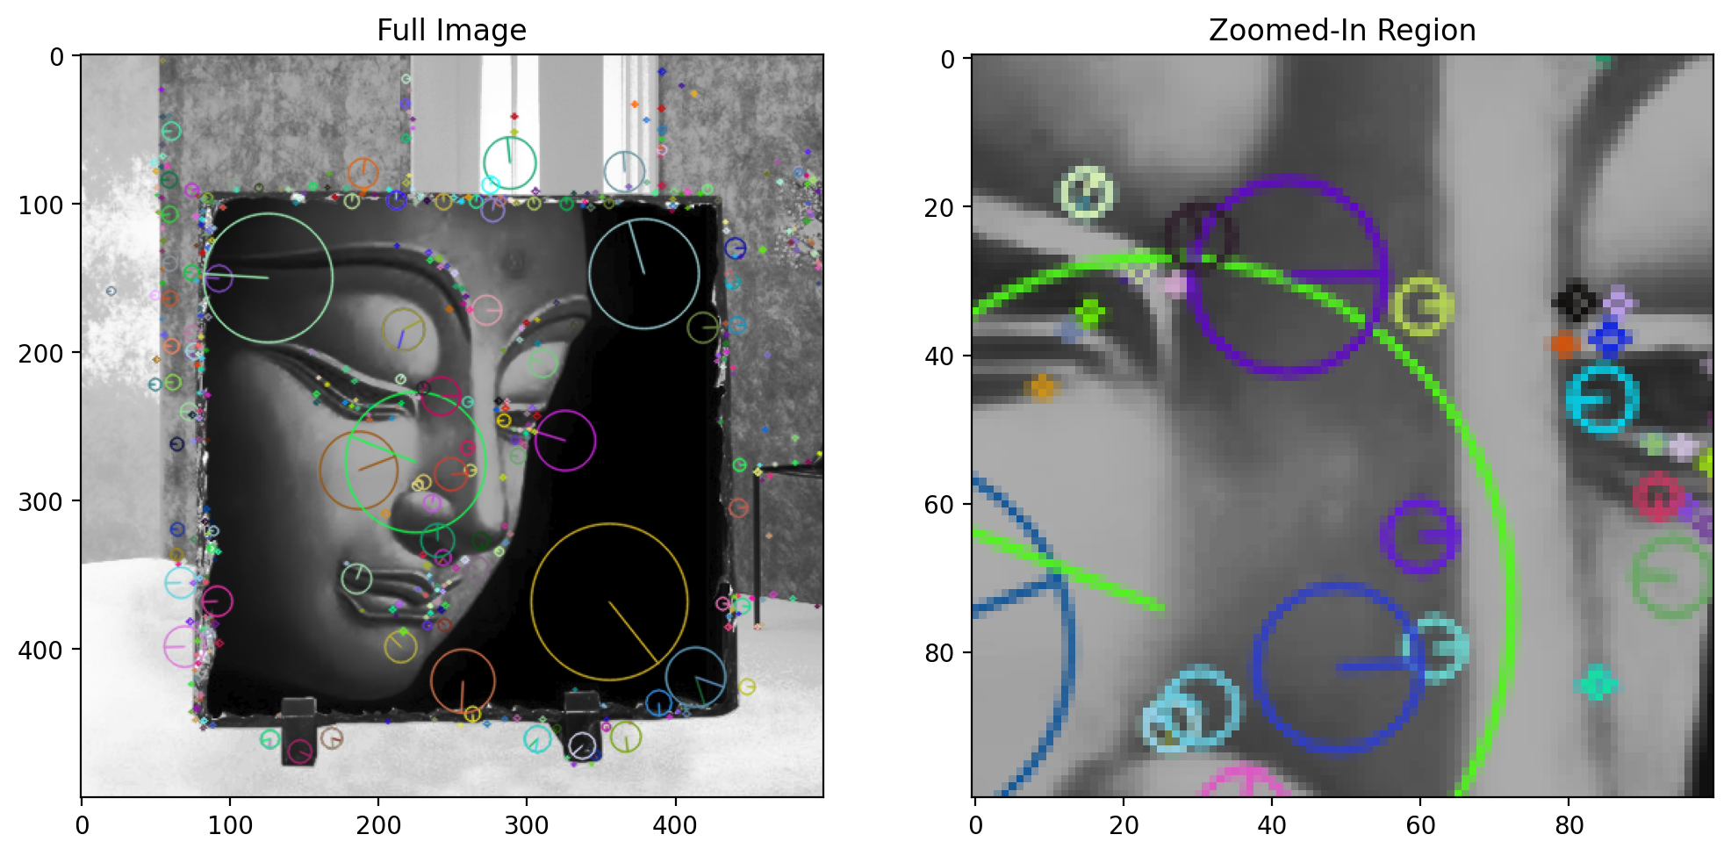
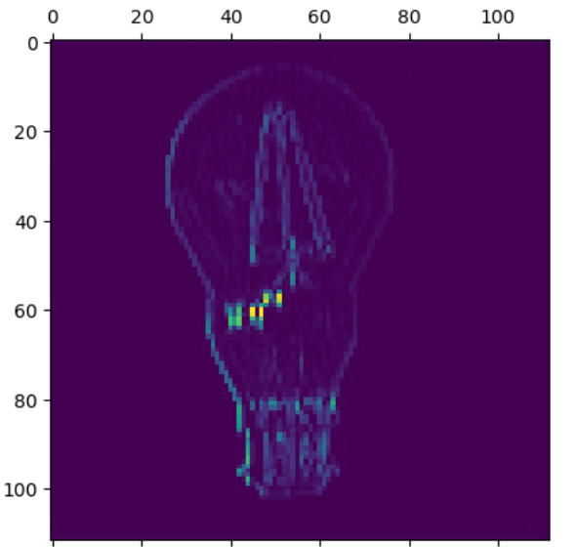
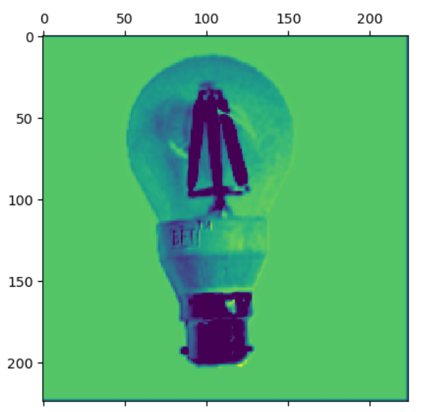
Résultats
Bag of Images
SIFT
Extraction Features
VGG16
SIFT
VGG16
Nombre de descripteurs : (810592, 128)
(1050, 25088)
(1050, 900)

Slide 12
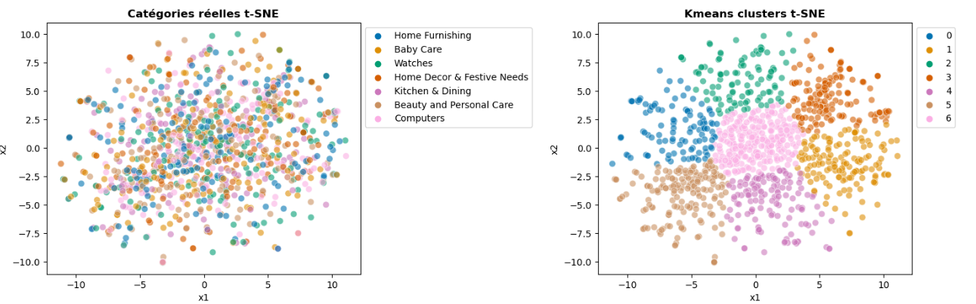
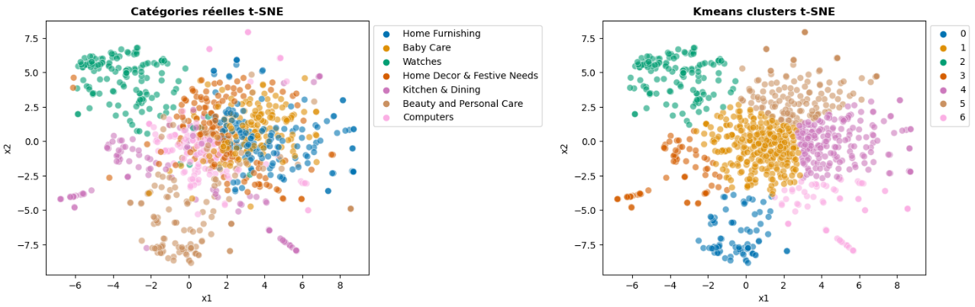
Résultats
ACP
Visualisation
KMeans
T-SNE
SIFT : ARI = -0,001 %
vgg16 : ARI = 32 %

Slide 13


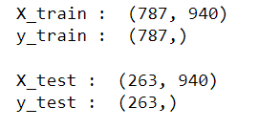
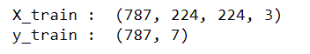
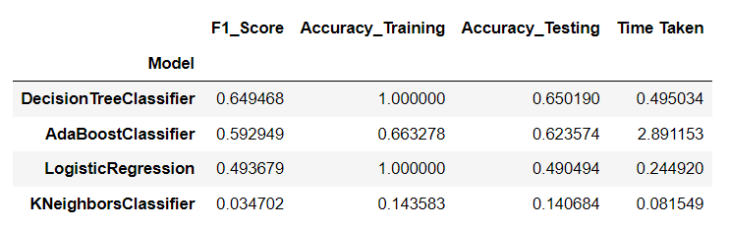
Classification Supervisée : Résultats
Classification
Approche : préparation initiale des images
Approche : par dataset Tensorflow

Slide 14
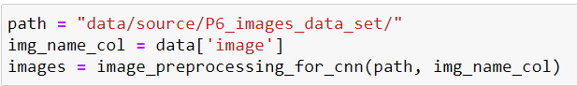
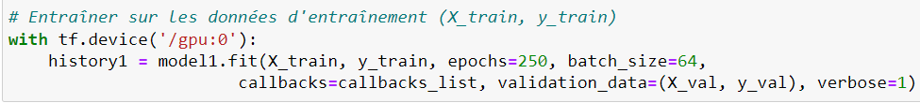
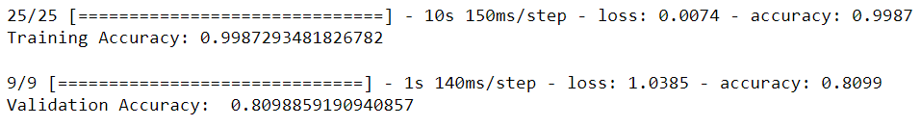
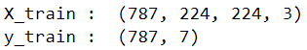
Classification Supervisée : Résultats
Classification
Approche : par dataset Tensorflow
Approche : préparation initiale des images
Preprocessing des images
Entrainement d’un modèle vgg16 et évaluation
train_test_split 25% -75%

Slide 15
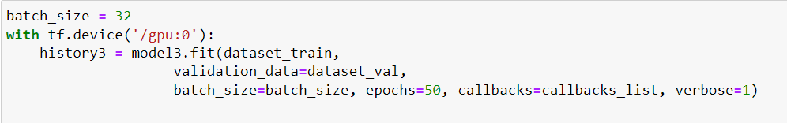
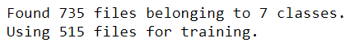
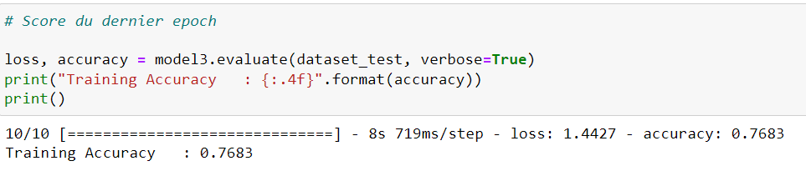
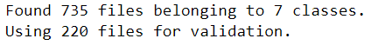

Classification Supervisée : Résultats
Classification
Approche : par dataset Tensorflow
Préparation des dataset
Entrainement d’un modèle vgg16 et évaluation
Split des Image en Train Set et Test Set
Image_dataset_from_directory

Slide 16
Conclusions
En dépit du manque de données, certaines techniques d’extraction de features permettent bien de détecter le contexte dans le cas du texte, et les différents descripteurs dans le cas des images.
Entrainer les classifiers sur des données plus conséquente, afin d’augmenter la précision de la classification.
Nous confirmons bien la possibilité de construire un moteur de classification automatique de produits.

Slide 17
Classifier automatiquement des biens de consommation
Parcours Data Scientist.
Merci de votre attention

